Slide 1
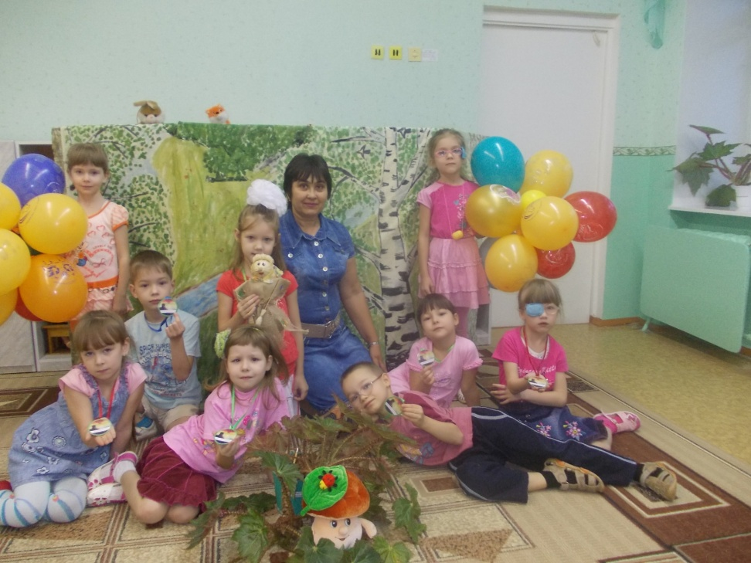
Муниципальное бюджетное дошкольное образовательное учреждение
Детский сад №26 «Семицветик» комбинированного вида
Елабужского муниципального района г. Елабуга
Республика Татарстан
Познавательно-развлекательное мероприятие c детьми 6-7 лет
«В эфире «Елабужская служба новостей»»
Автор:
воспитатель высшей
квалификационной
категории
Гатауллина Р.Н.
Елабуга 2013

Slide 2
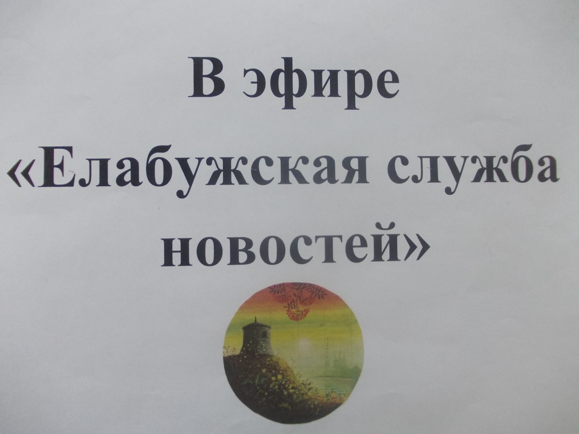
Познавательно-развлекательное мероприятие

Slide 3
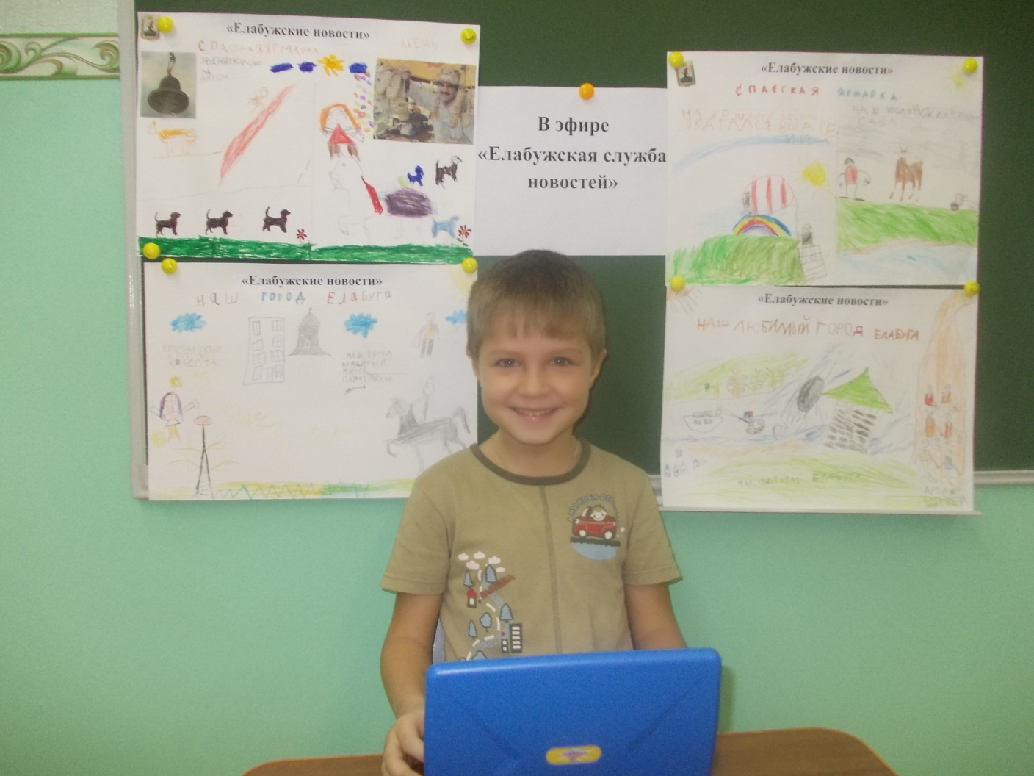
Ведущий программы

Slide 4
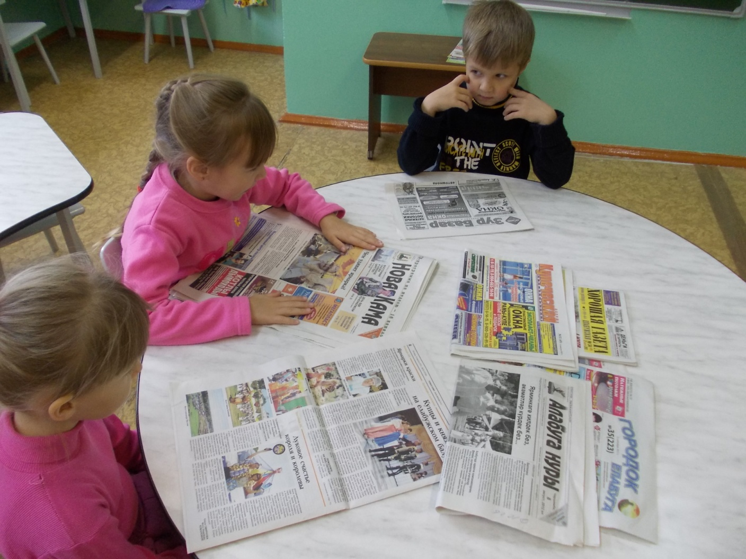
«Елабужская служба новостей»

Slide 5
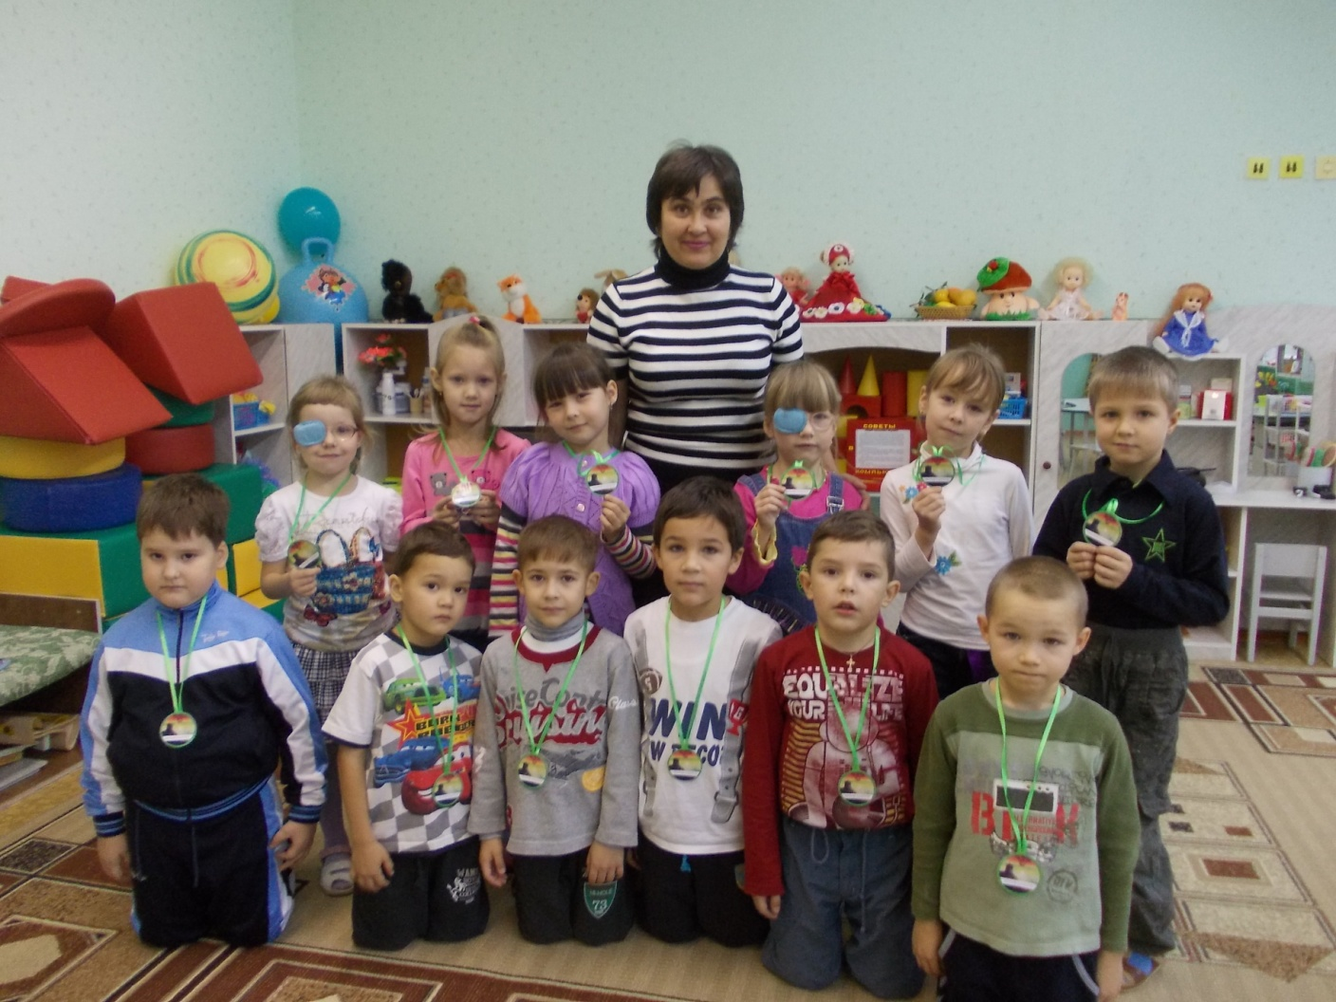
Знатоки Елабуги

Slide 6
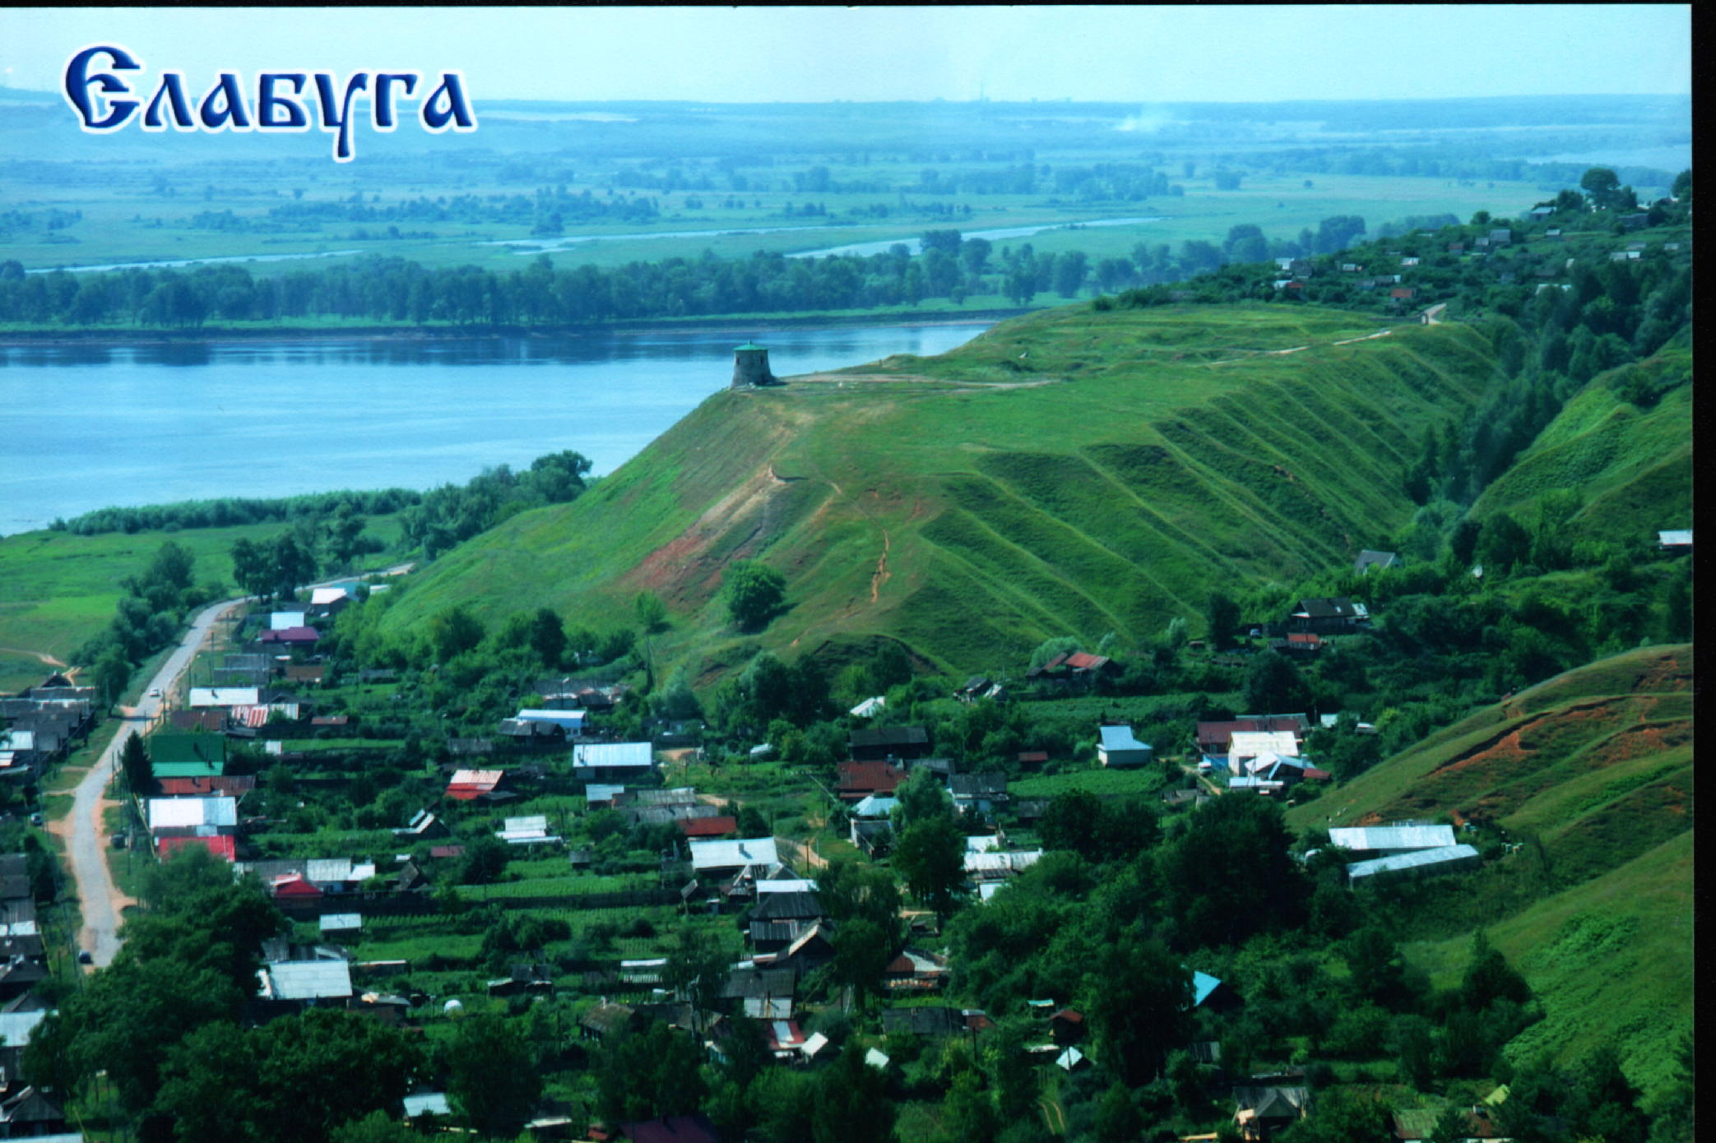

Slide 7
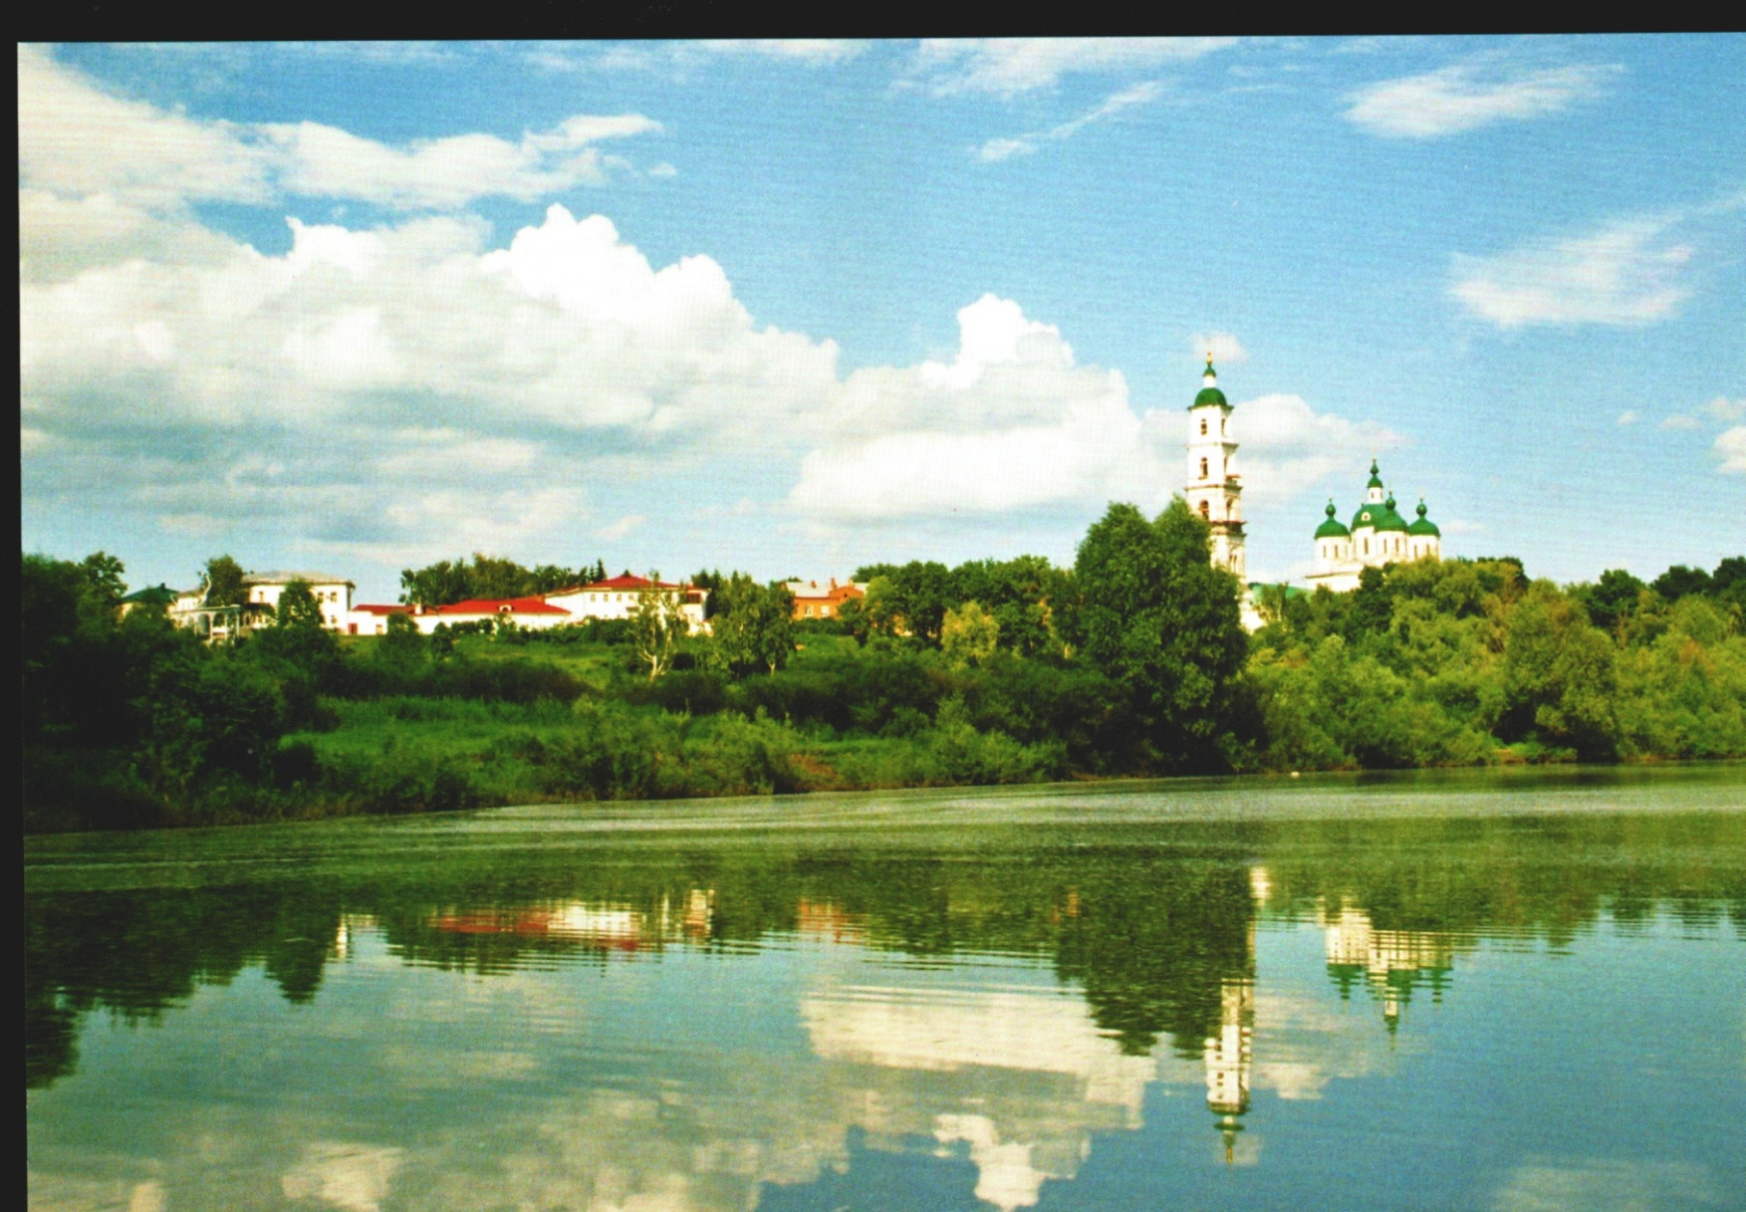

Slide 8
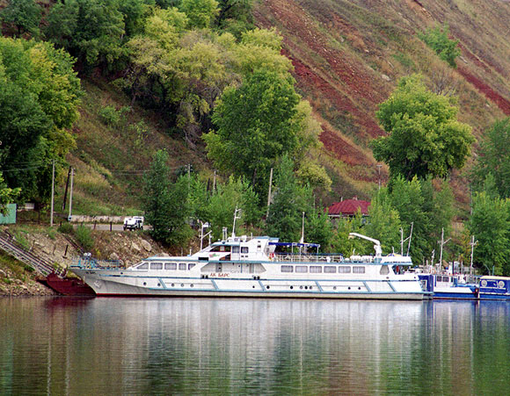
На Каме

Slide 9
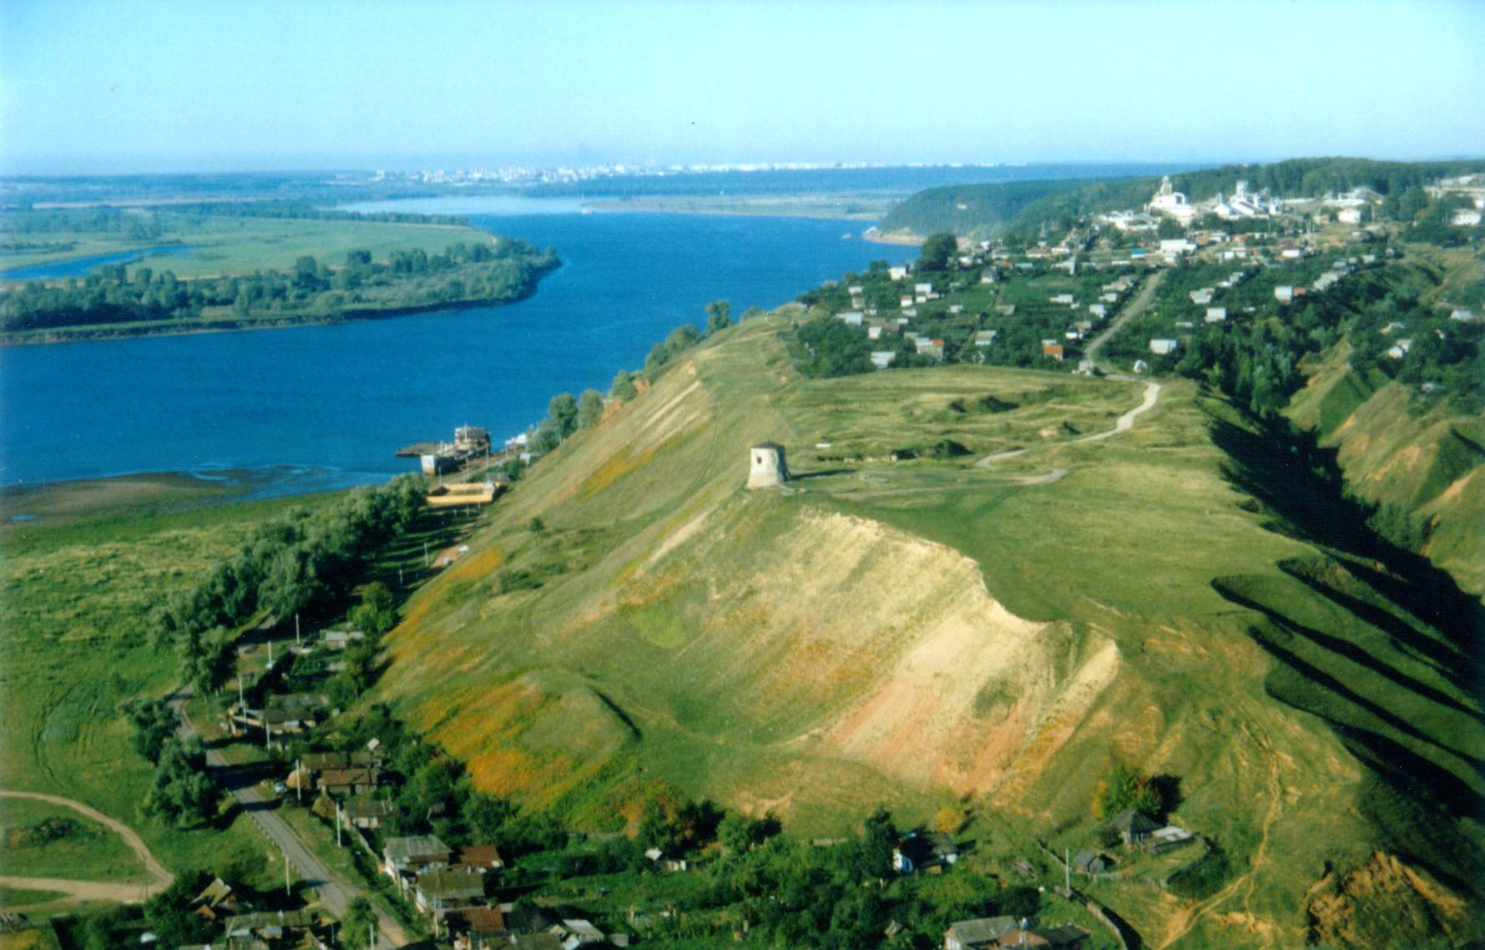
Елабуга

Slide 10
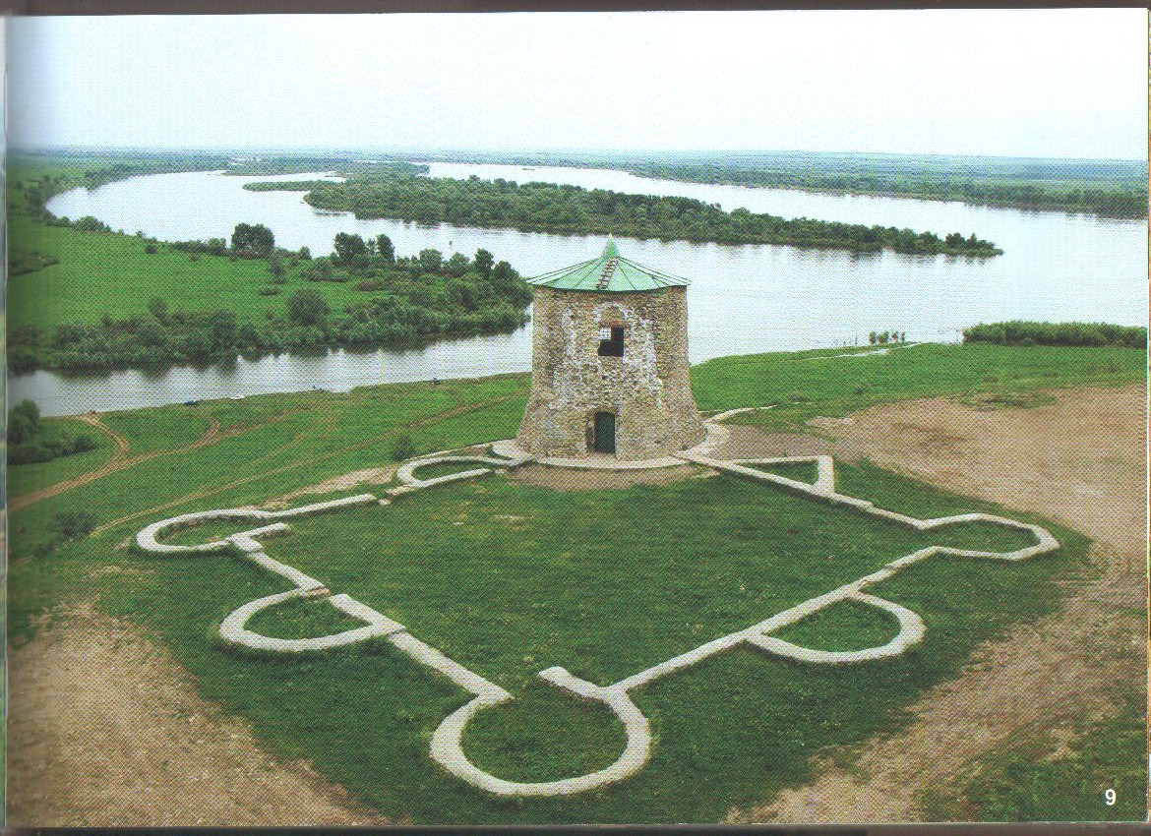
Алабуга

Slide 11
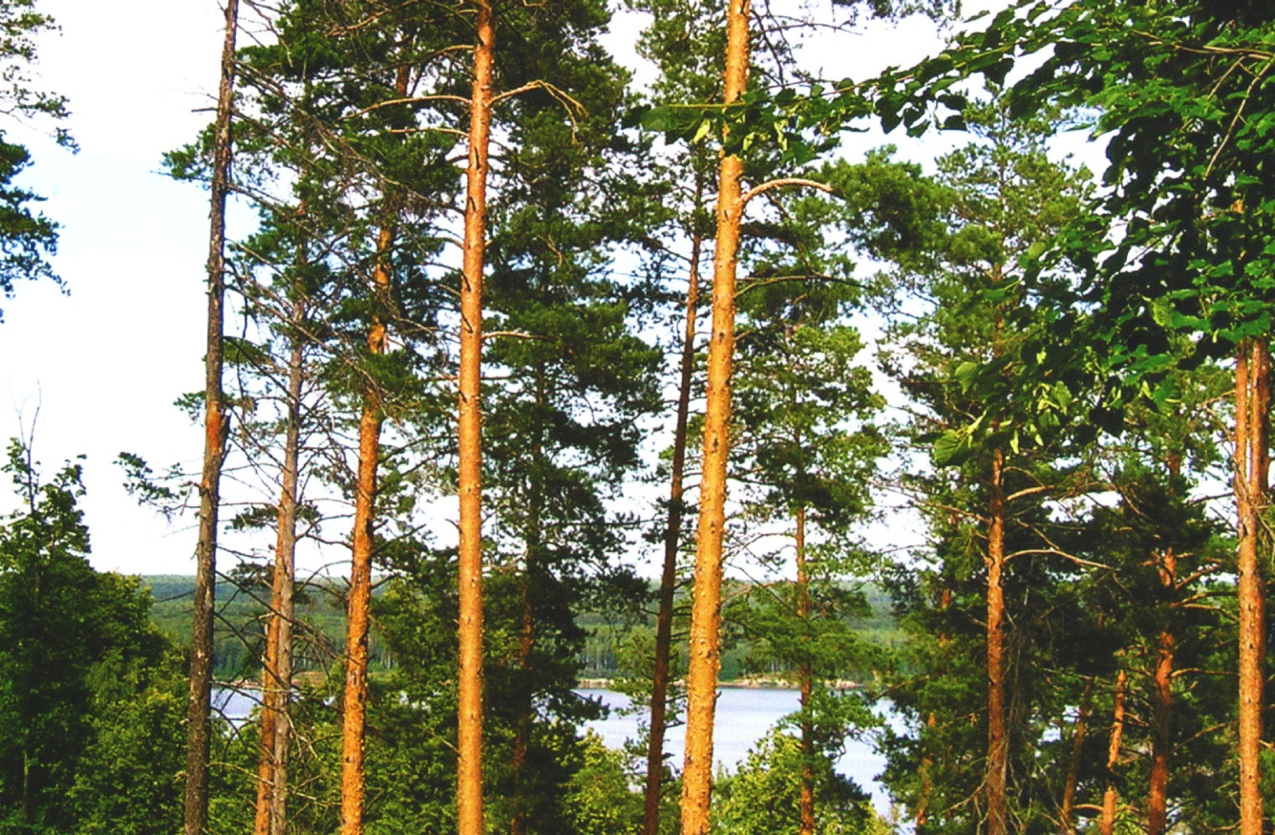
Большой бор. Сосновый лес.

Slide 12
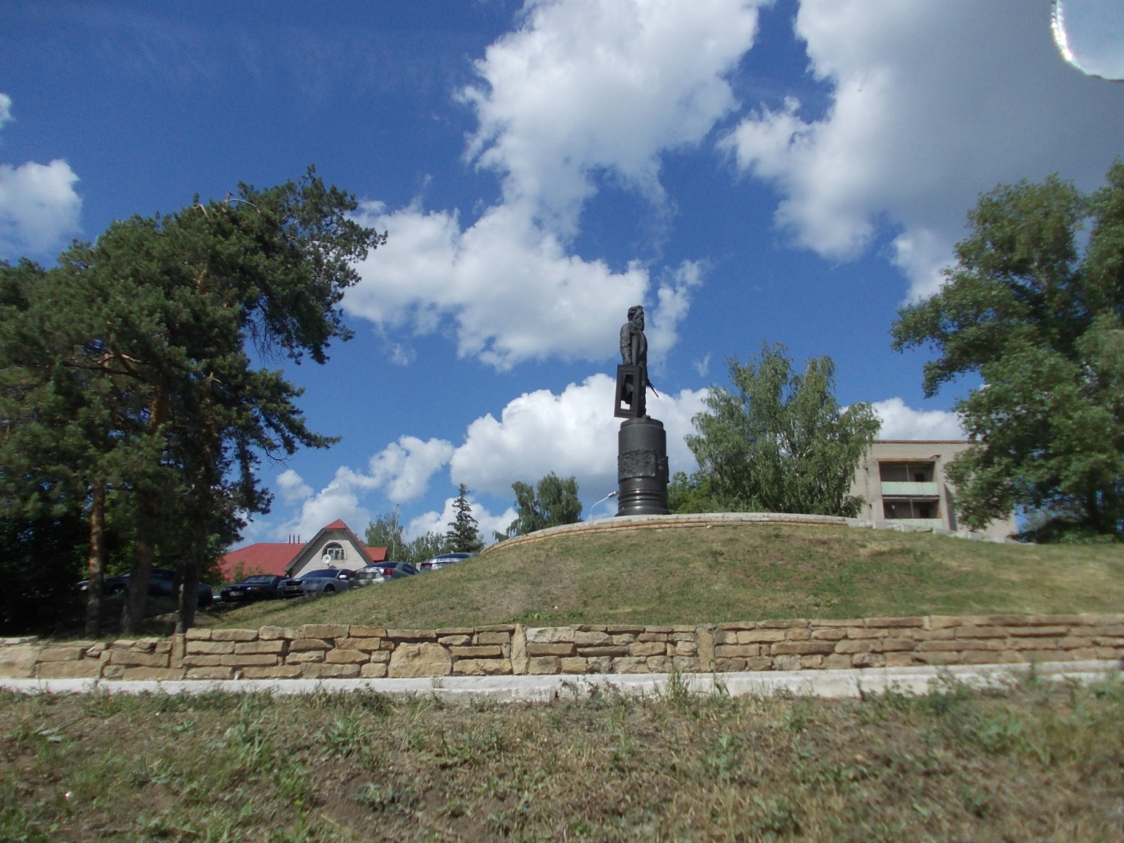
Елабуга

Slide 13
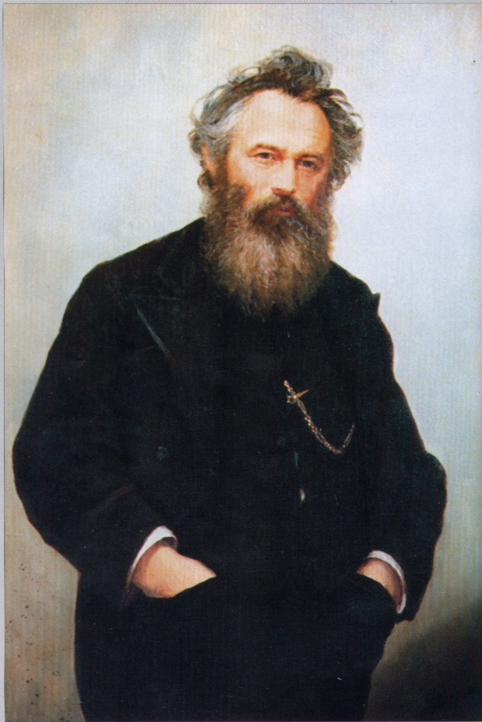
Иван Иванович Шишкин

Slide 14
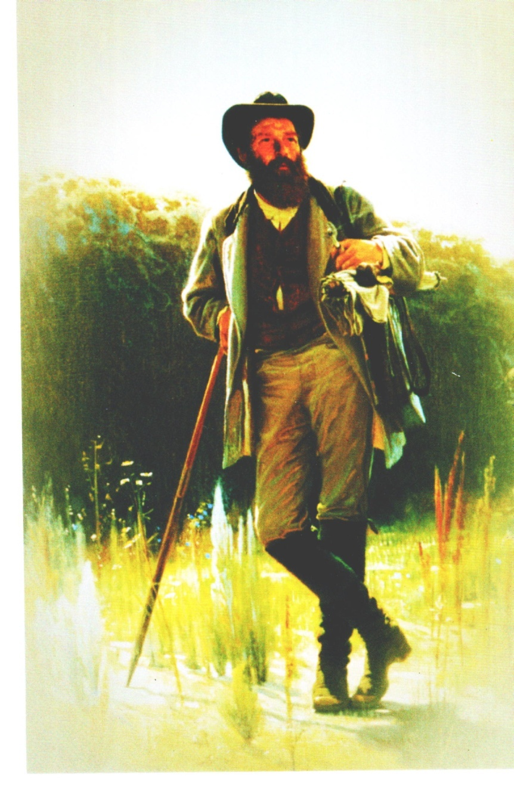

Slide 15
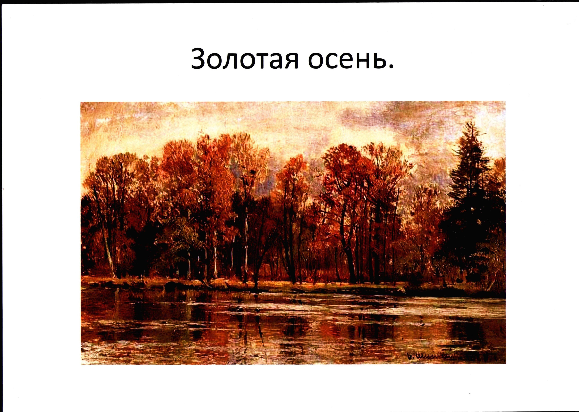

Slide 16
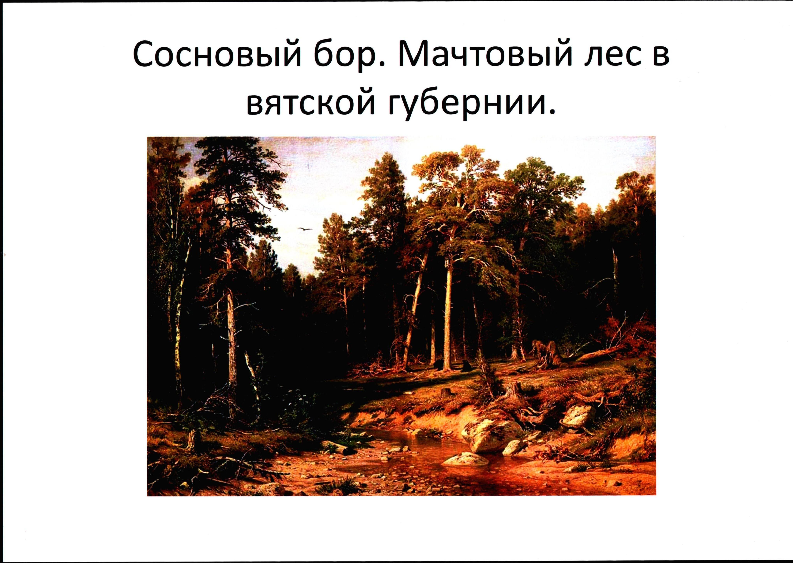

Slide 17
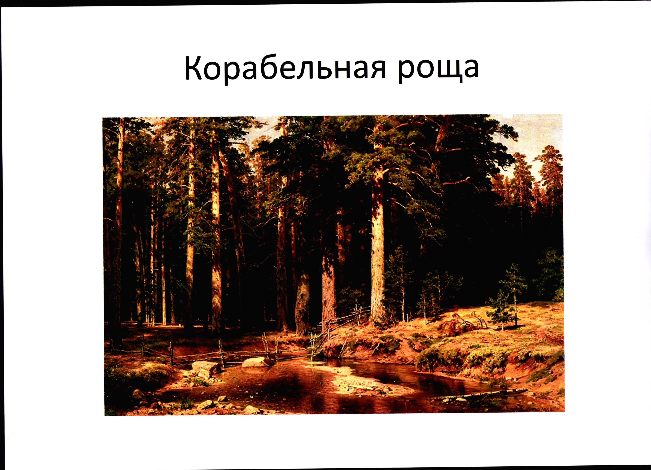

Slide 18
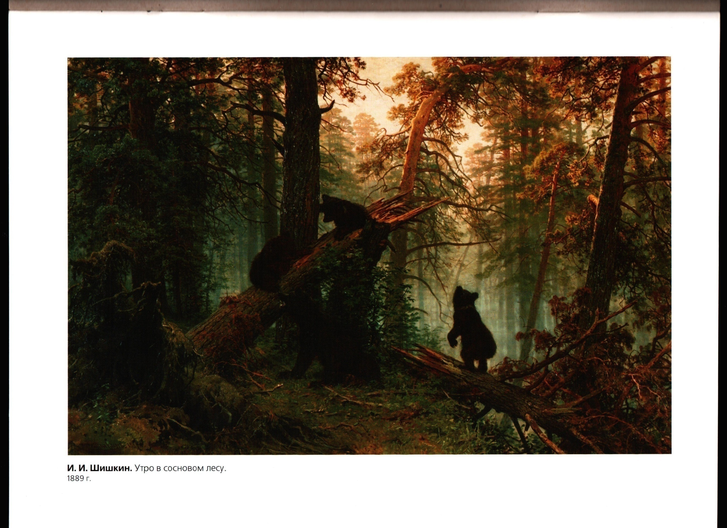

Slide 19
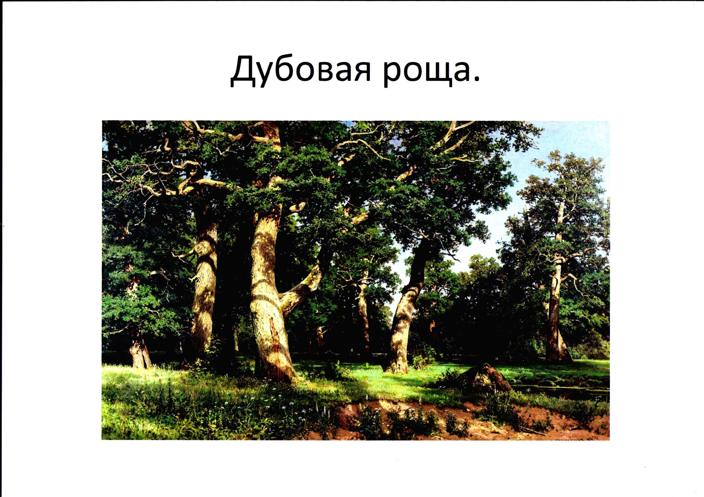

Slide 20
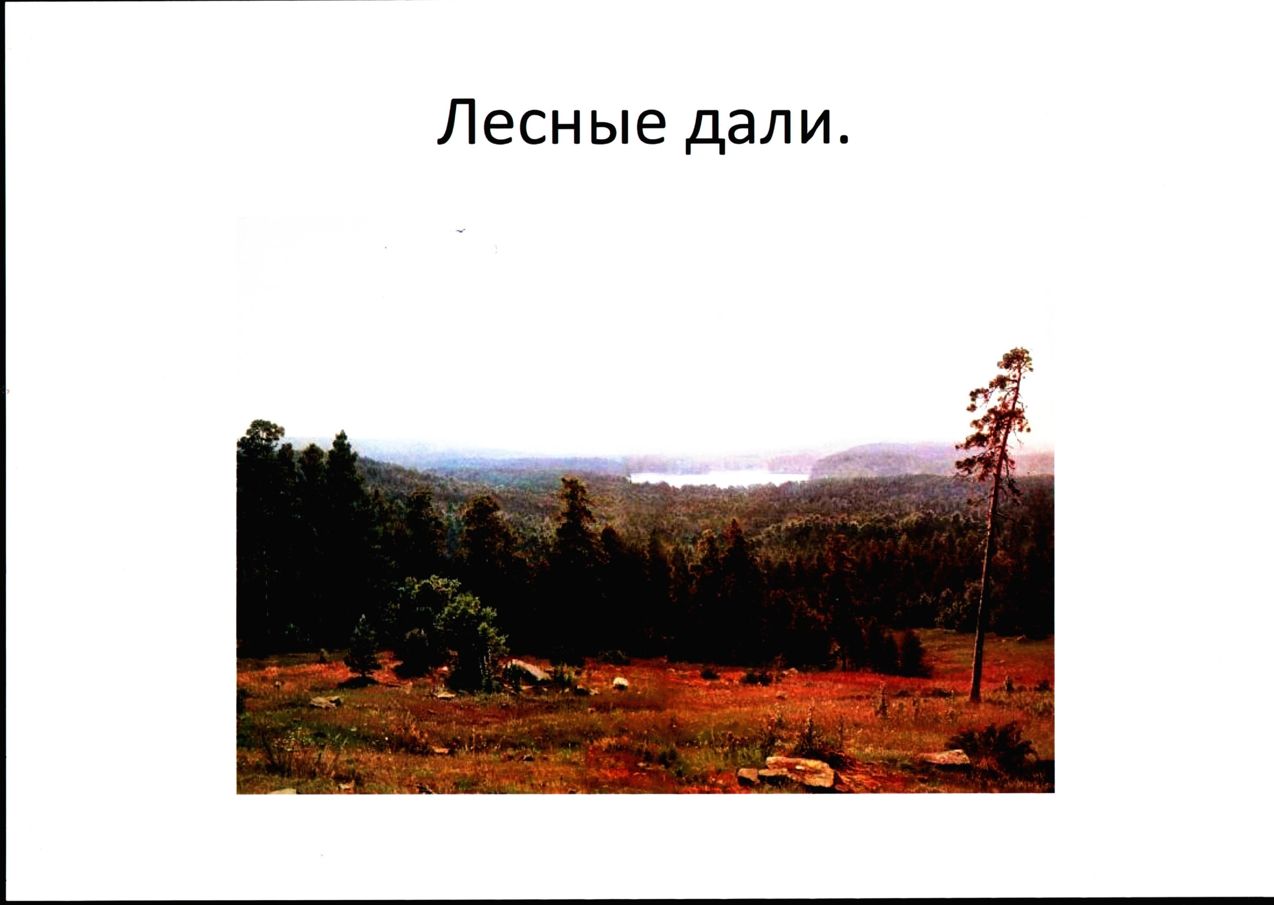

Slide 21
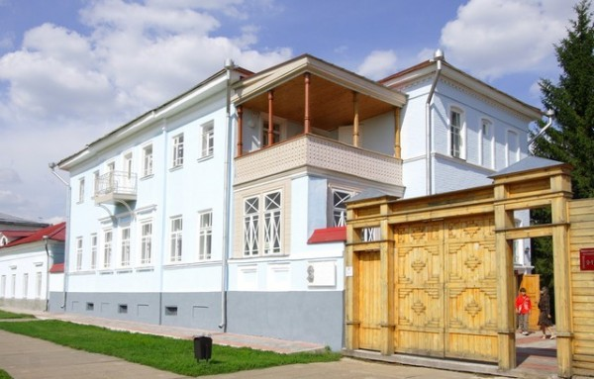
Дом-музей И.И. Шишкина

Slide 22
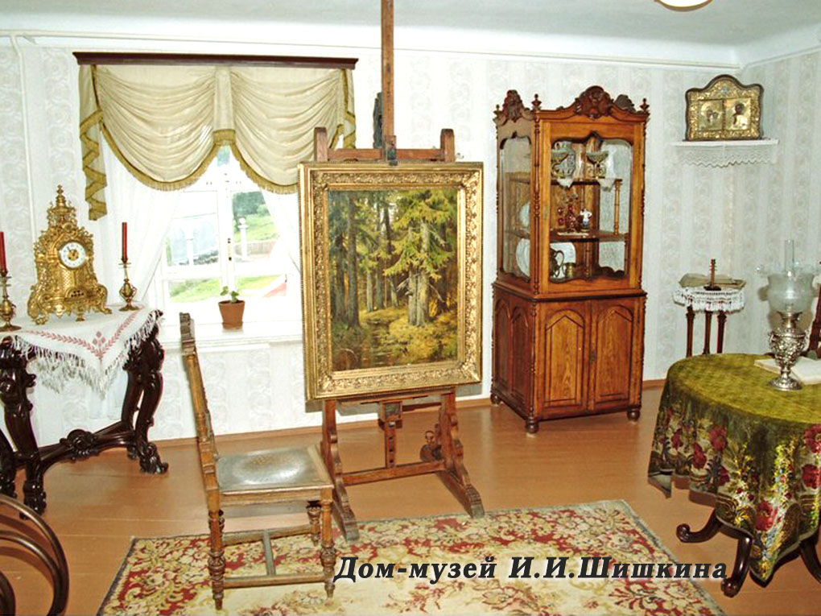
Дом-музей И.И. Шишкина

Slide 23
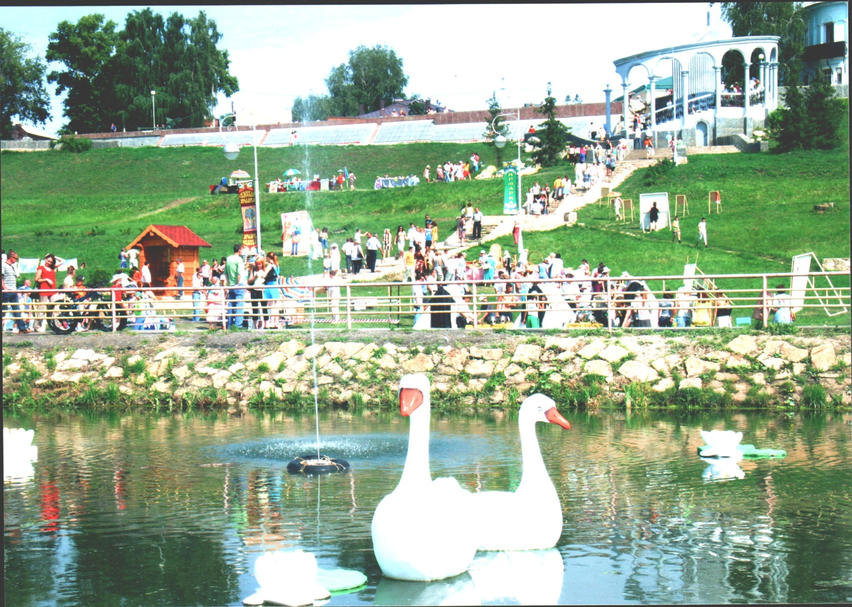
Шишкинские пруды

Slide 24
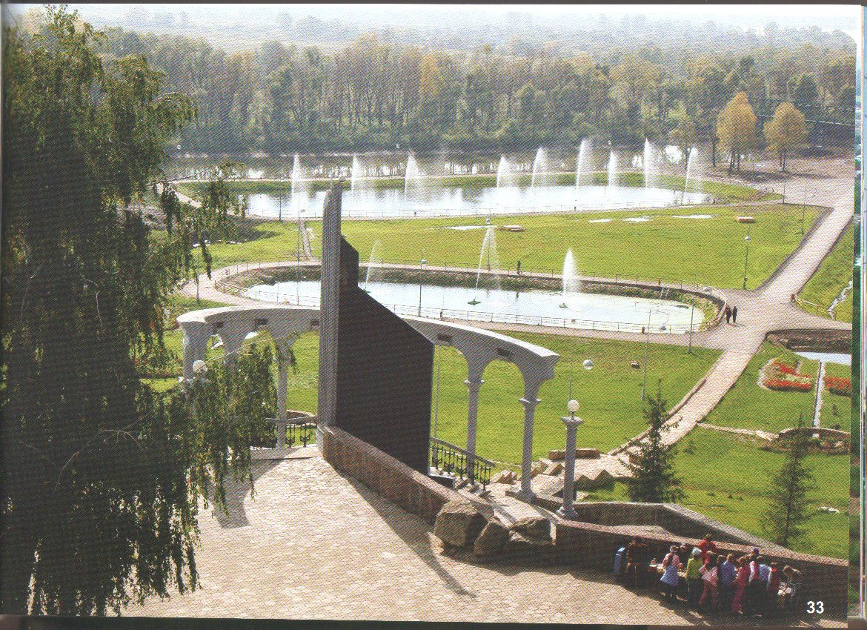
Шишкинские пруды

Slide 25
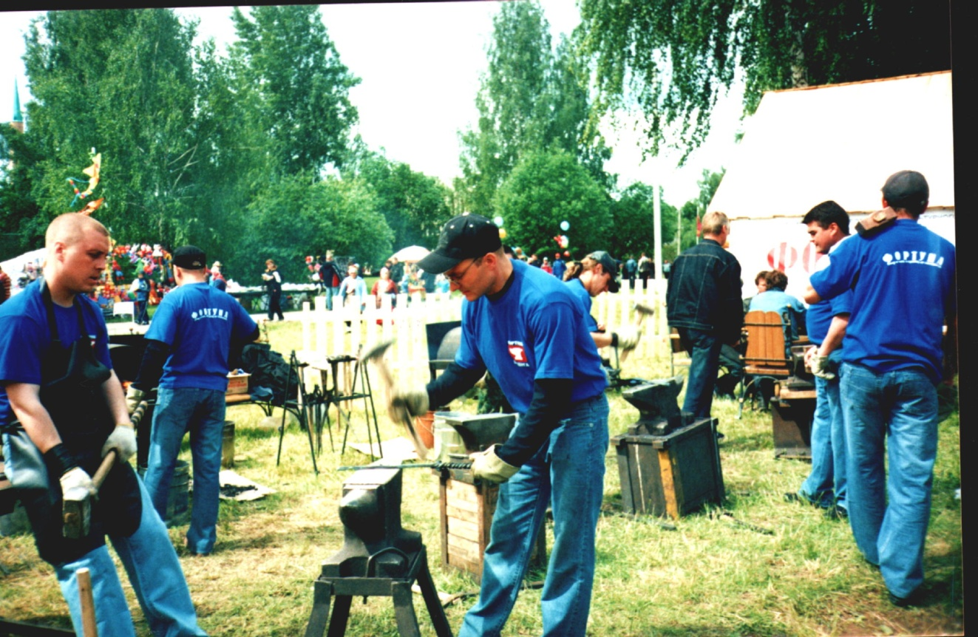

Slide 26
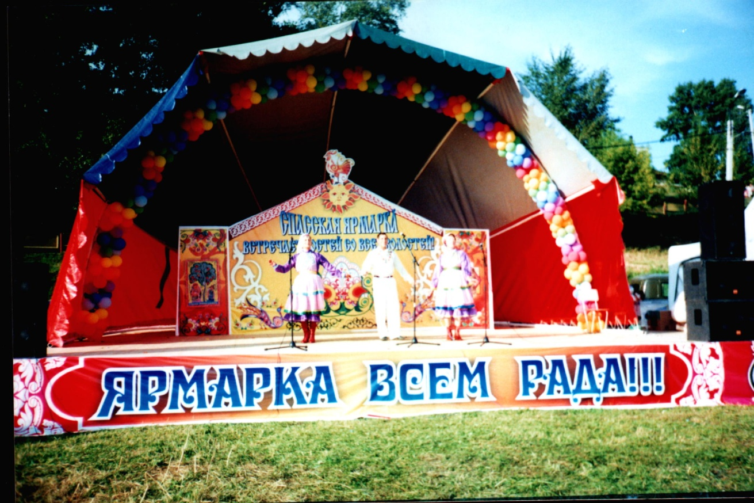
Спасская ярмарка

Slide 27
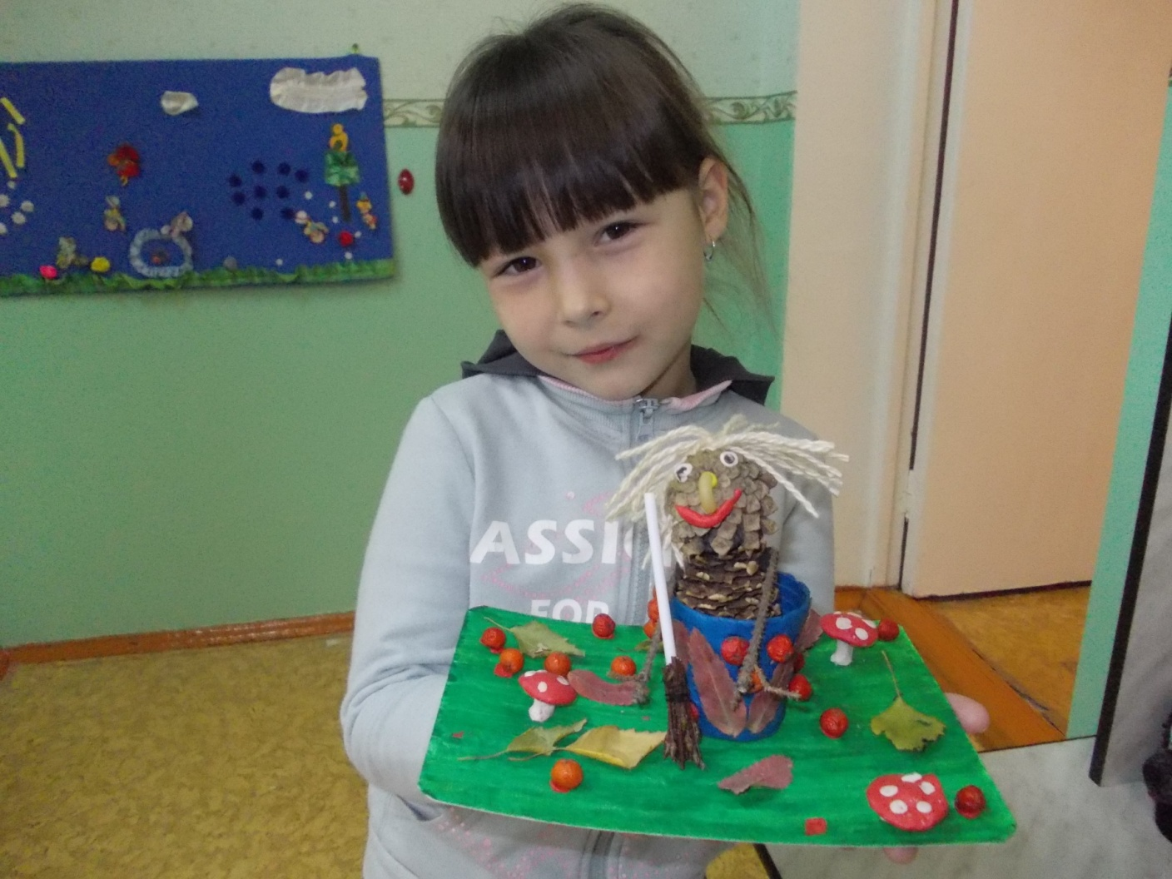
Бабка-ежка, выгляни в окошко!

Slide 28
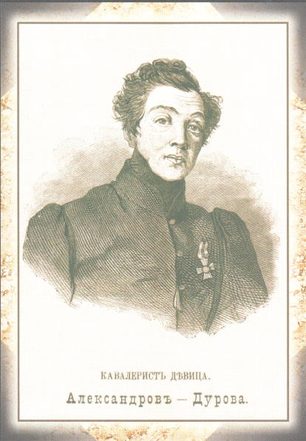
Дурова Надежда Андреевна

Slide 29
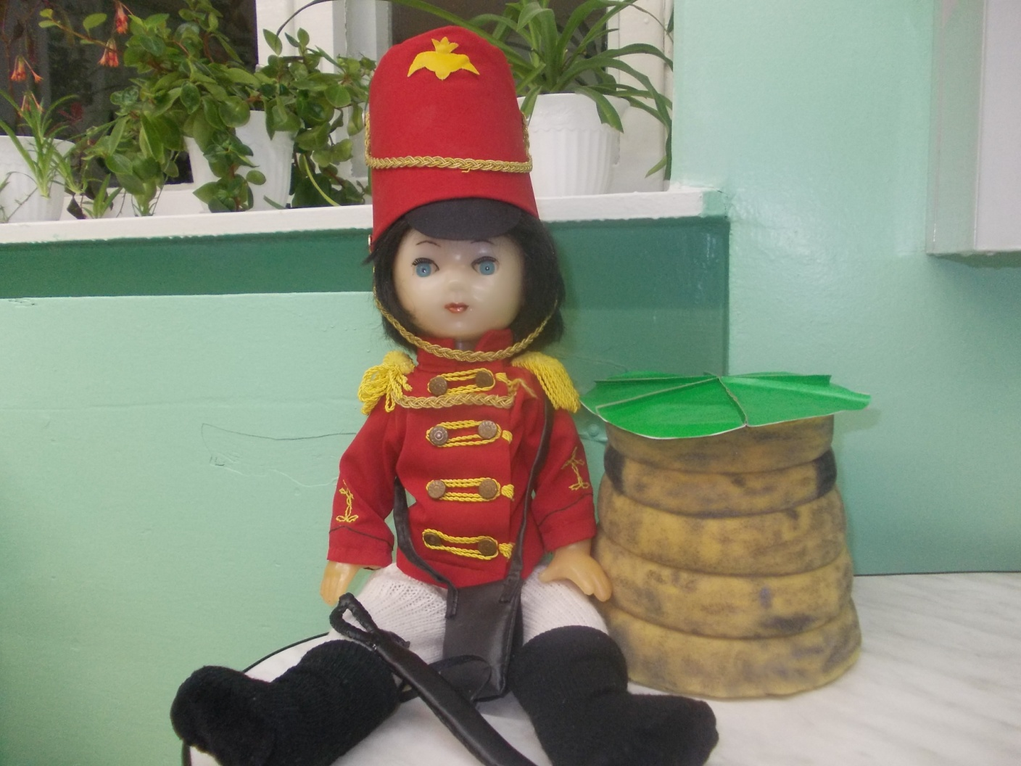
Кукла Наденька

Slide 30
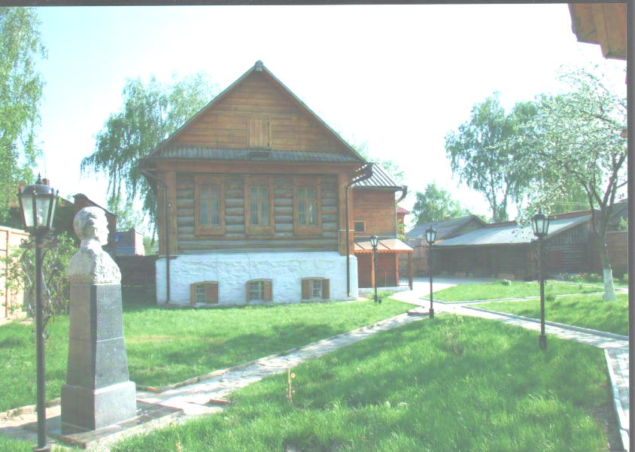
Музей-усадьба Надежды Дуровой

Slide 31
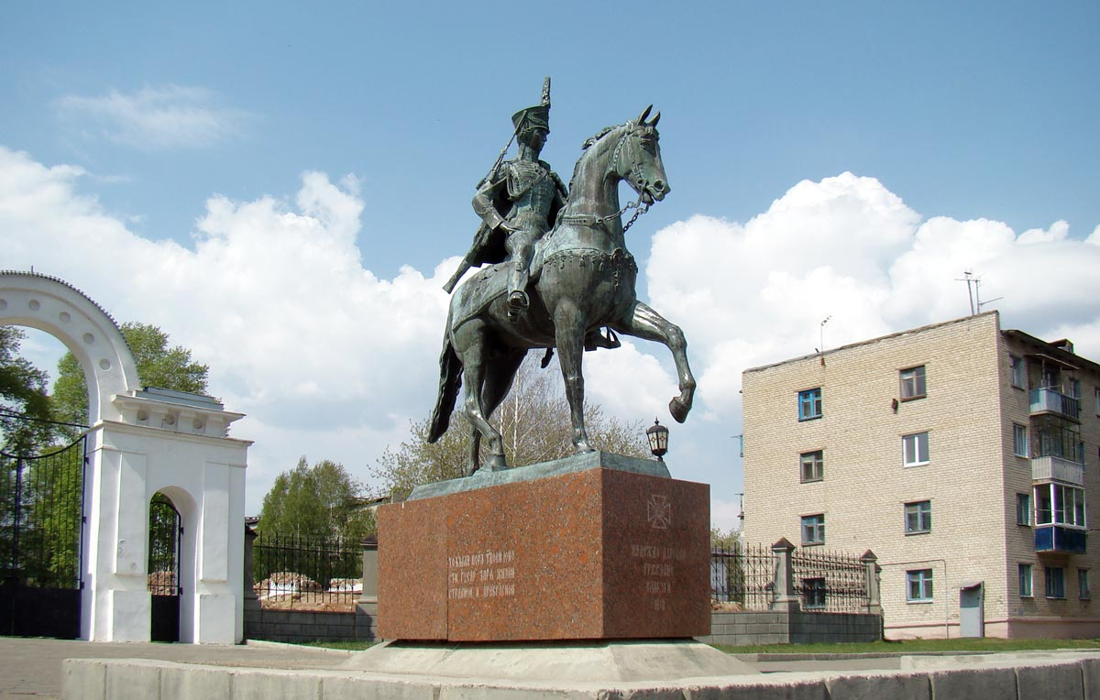
Памятник Н.А.Дуровой

Slide 32
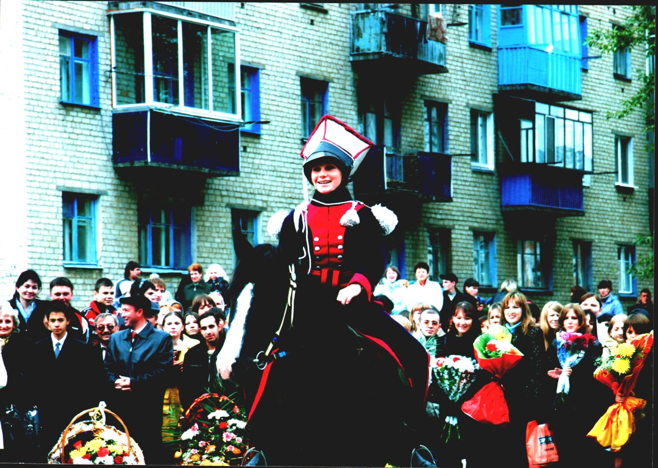
Дельфин Дюран

Slide 33
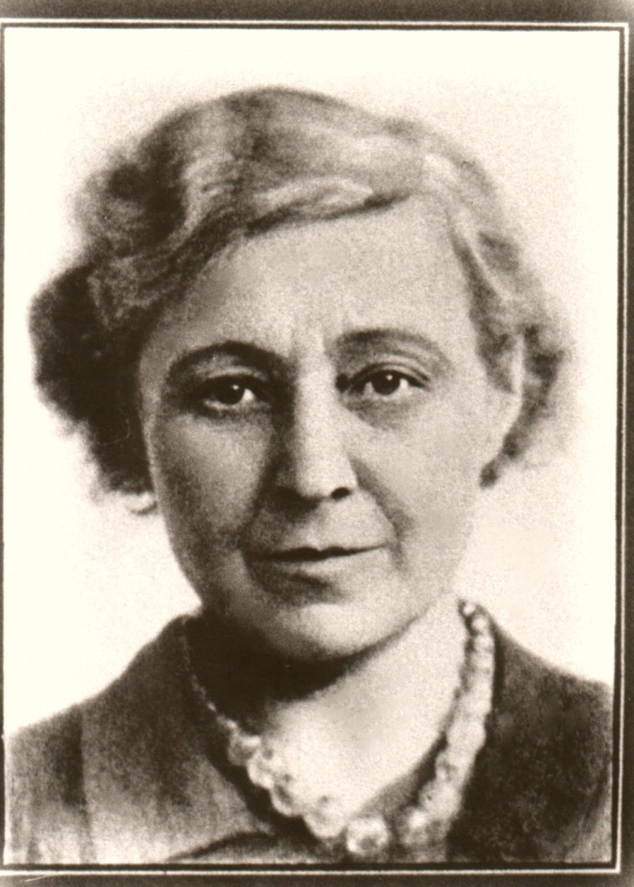
Цветаева Марина Ивановна

Slide 34
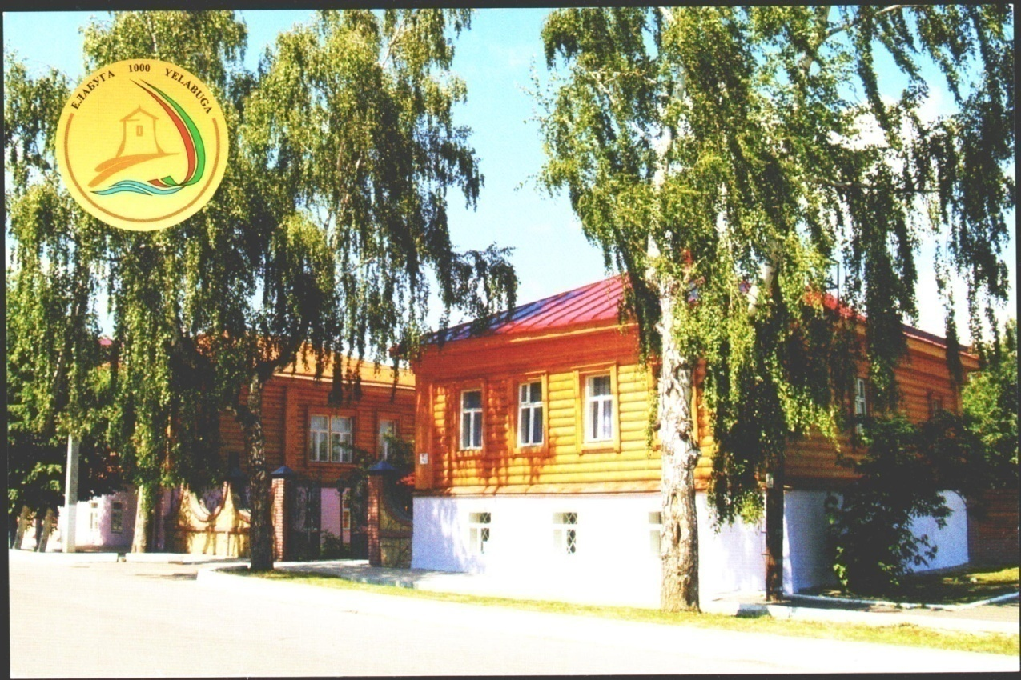
Литературный музей М.И. Цветаевой

Slide 35
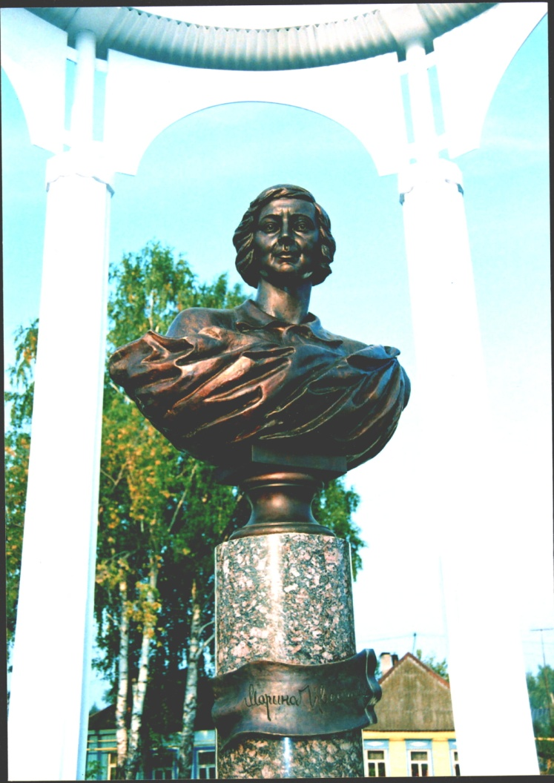
Памятник Марины Цветаевой

Slide 36
Цветаева Марина Ивановна

Slide 37
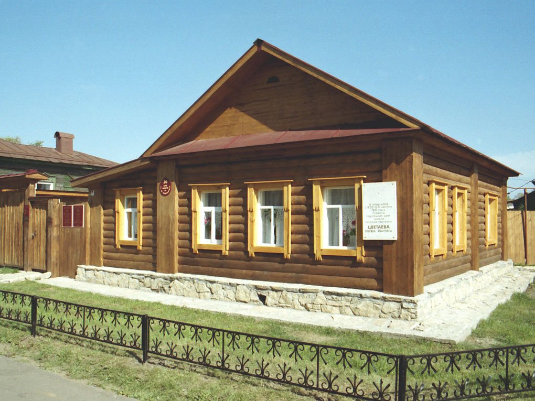
Дом памяти М.И. Цветаевой

Slide 38
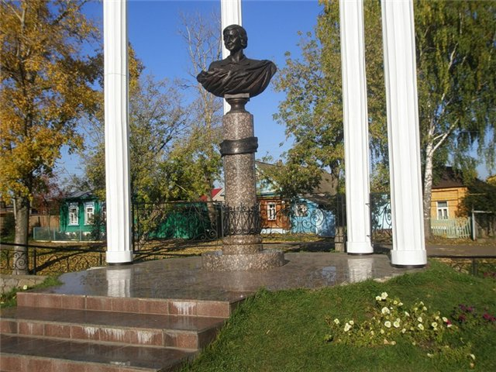
Памятник М.И. Цветаевой

Slide 39
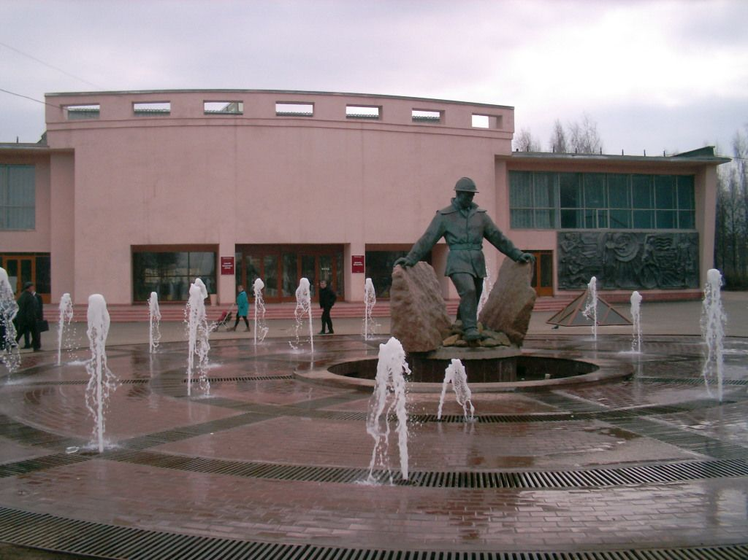
Памятник Нефтянику

Slide 40
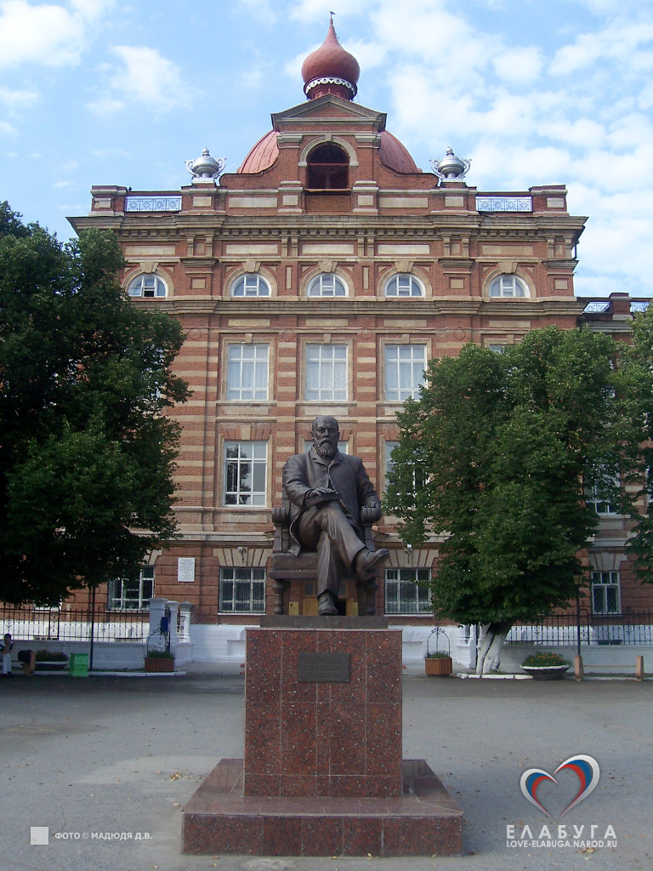
Памятник Д.И. Стахееву

Slide 41
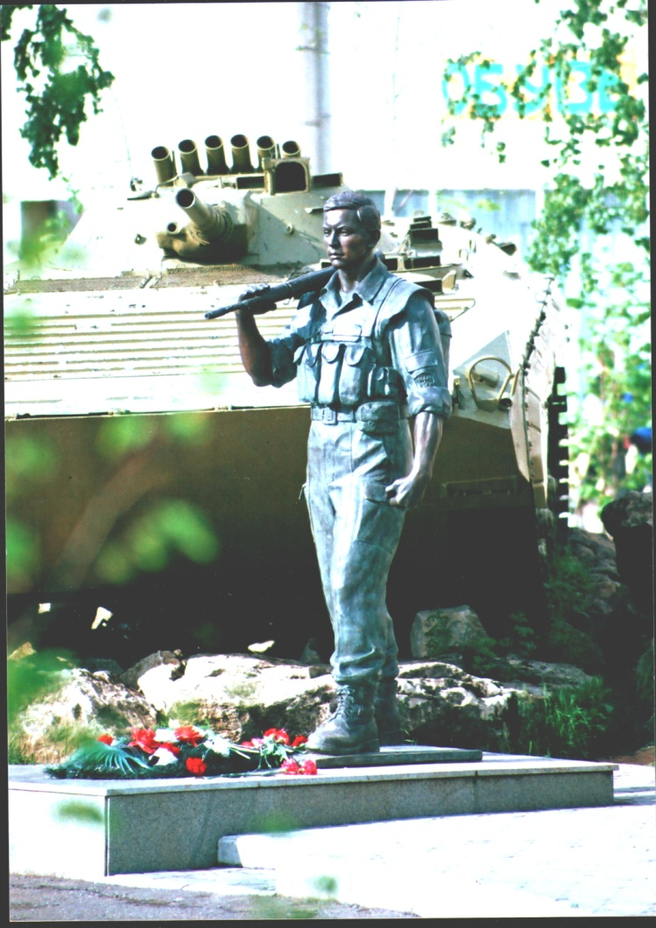
Памятник воинам, погибшим в горячих точках

Slide 42
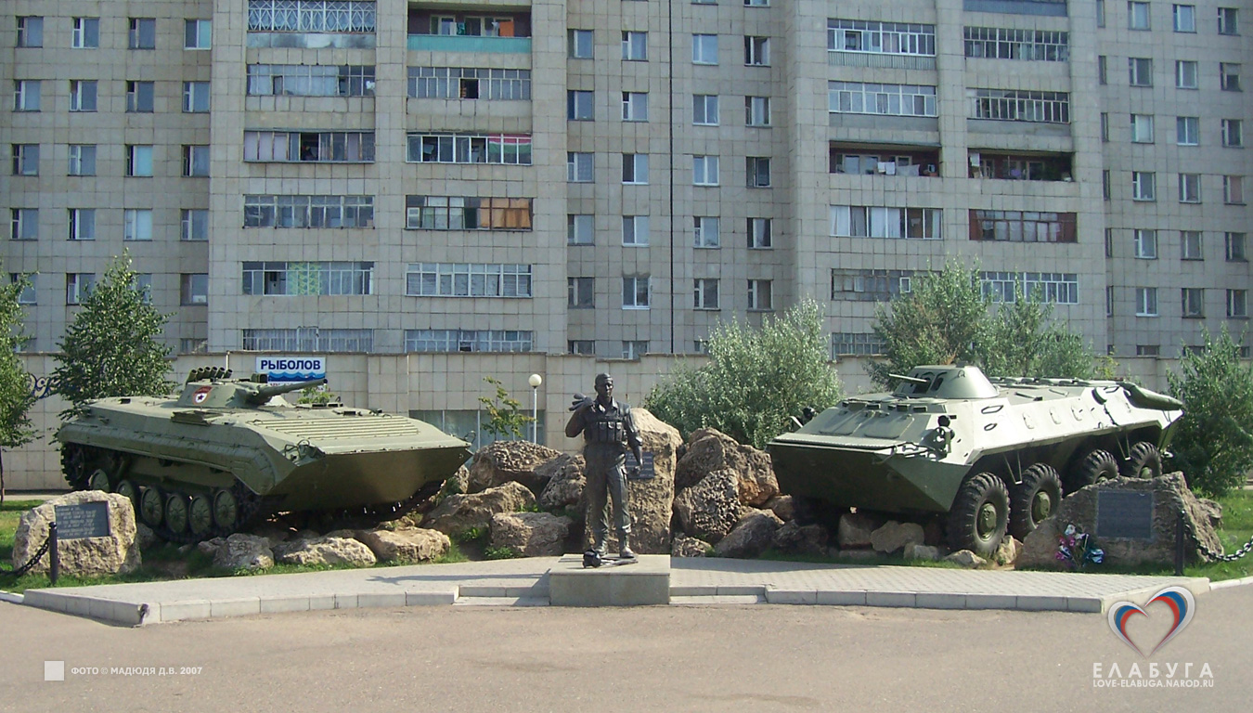
Памятник воинам, погибшим в горячих точках

Slide 43
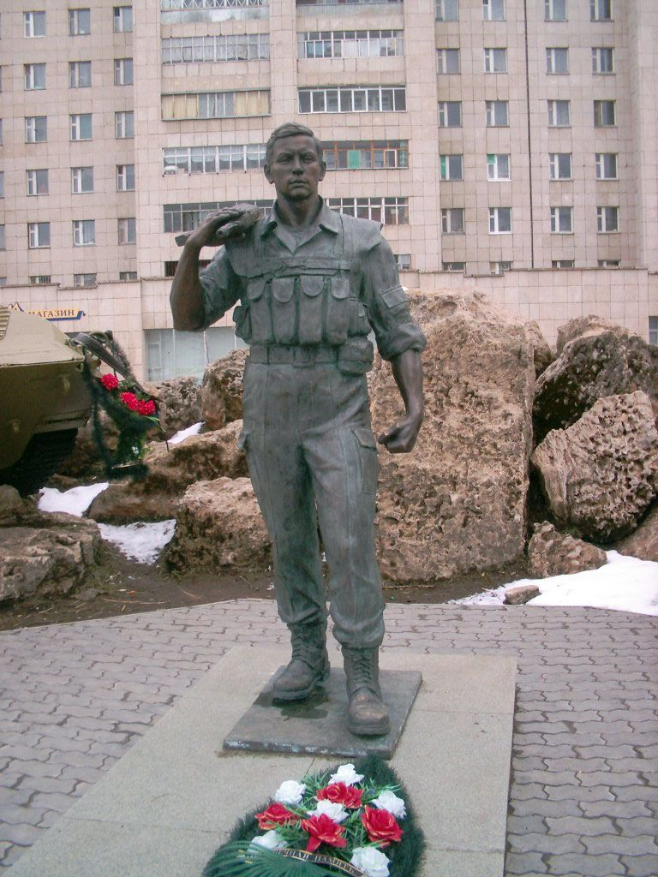
Памятник воинам, погибшим в горячих точках

Slide 44
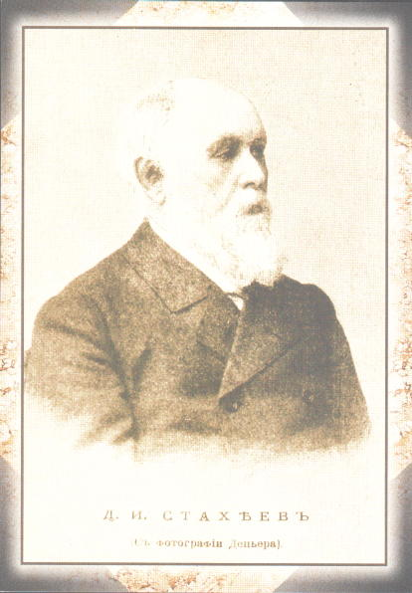
Дмитрий Иванович Стахеев

Slide 45
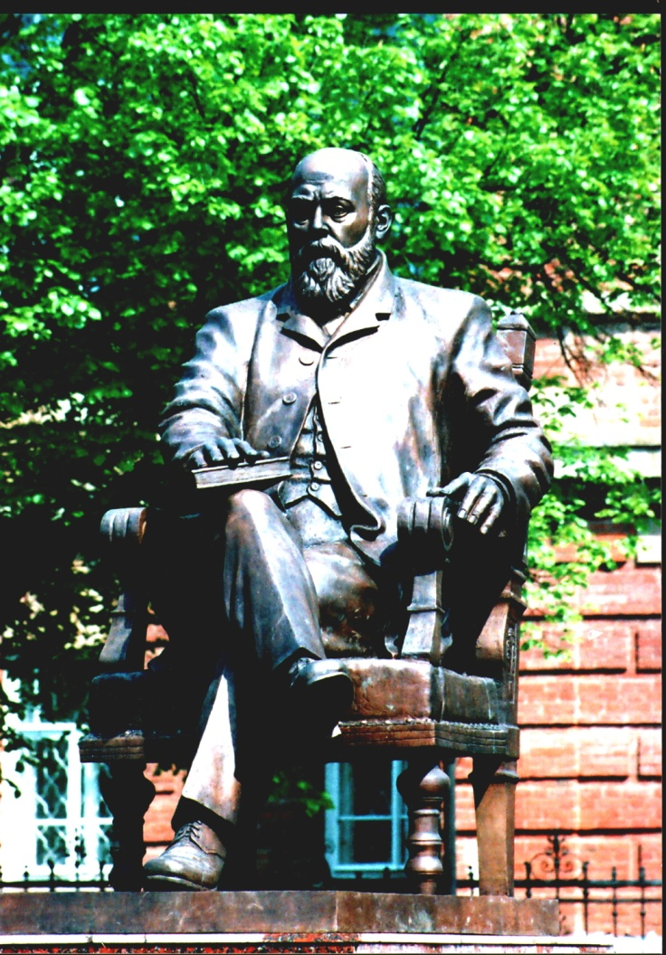
Памятник Д.И.Стахееву

Slide 46
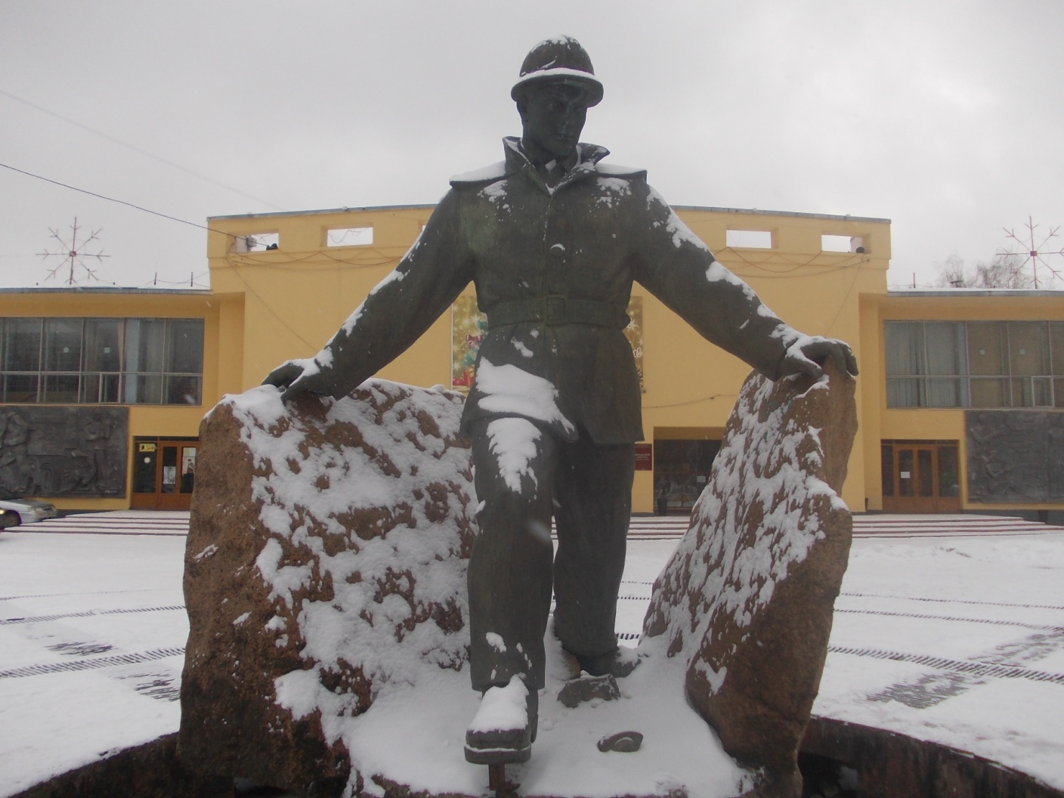
Памятник Нефтянику

Slide 47
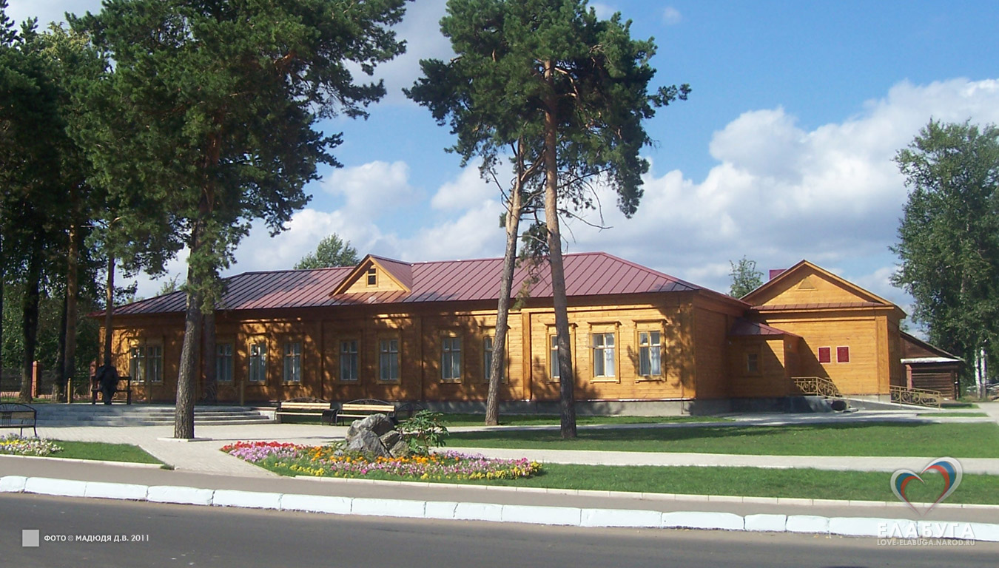
Музей уездной медицины имени М.И. Бехтерева

Slide 48
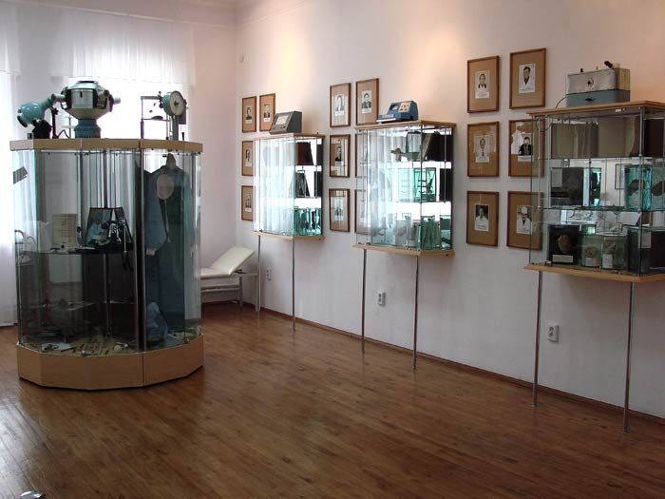
Музей уездной медицины имени В.М. Бехтерева

Slide 49
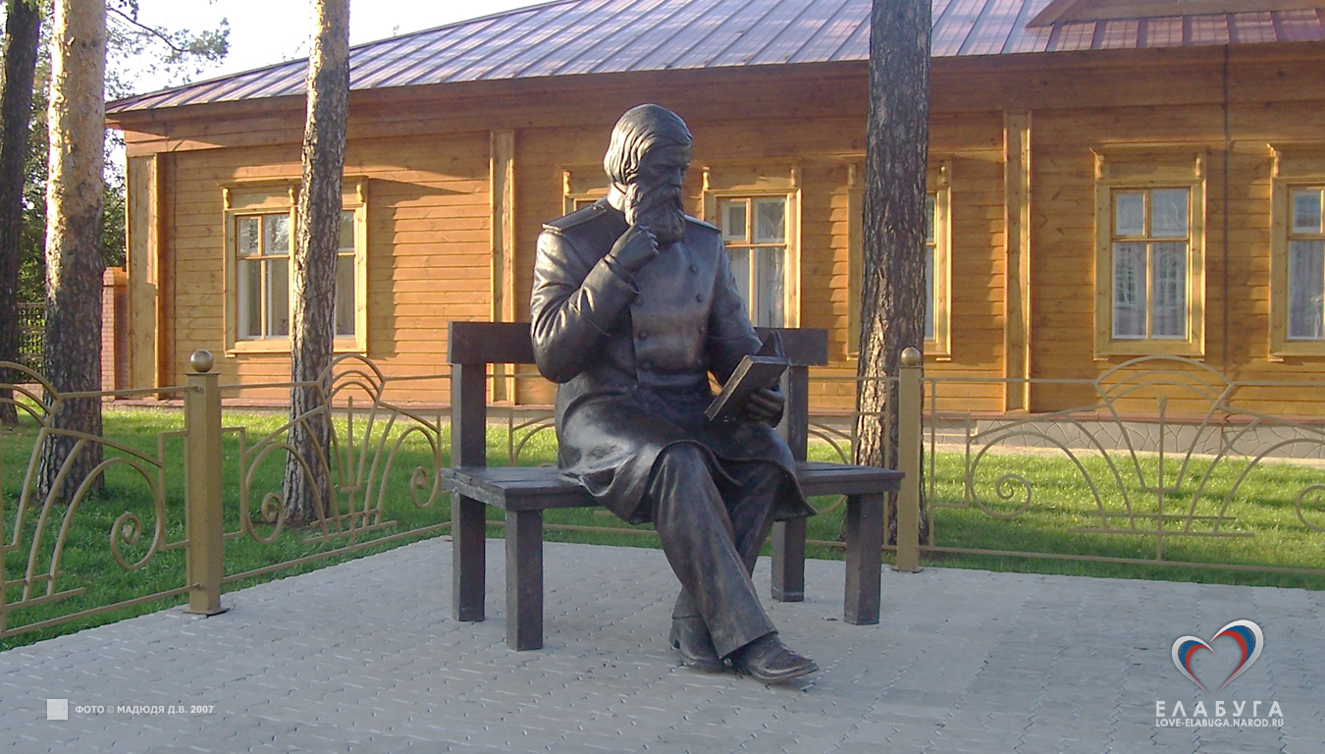
Памятник В.М. Бехтереву

Slide 50
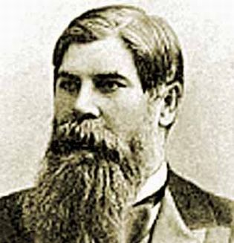
Владимир Михайлович Бехтерев

Slide 51
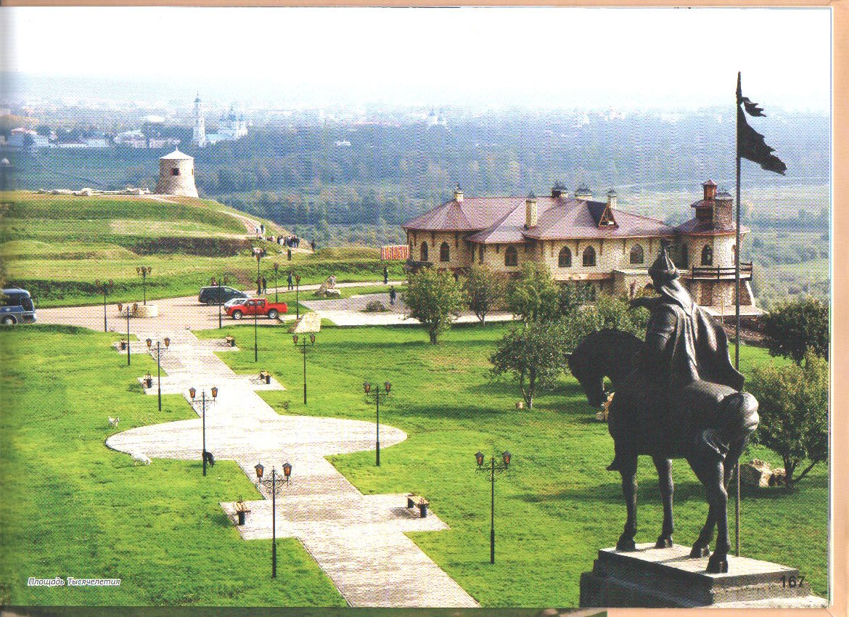
Тысячелетие города

Slide 52

Памятник Ибрагиму I бен Мухаммату

Slide 53

Чертово городище – 1000 лет

Slide 54


Slide 55

Легенда о драконе

Slide 56

Легенда о Чертовом городище

Slide 57

Современный город

Slide 58

Памятник Почтальону

Slide 59

В городе праздник

Slide 60

На Хлебной площади

Slide 61

На площади Памяти

Slide 62

Строительство парка Г. Тукая

Slide 63


Весна, лето

Slide 64

Зима

Slide 65


Slide 66

До свиданья! До новых встреч!

Slide 67

Спасибо за внимание!

